Slide 1
KRAMPFANFALL

Slide 2




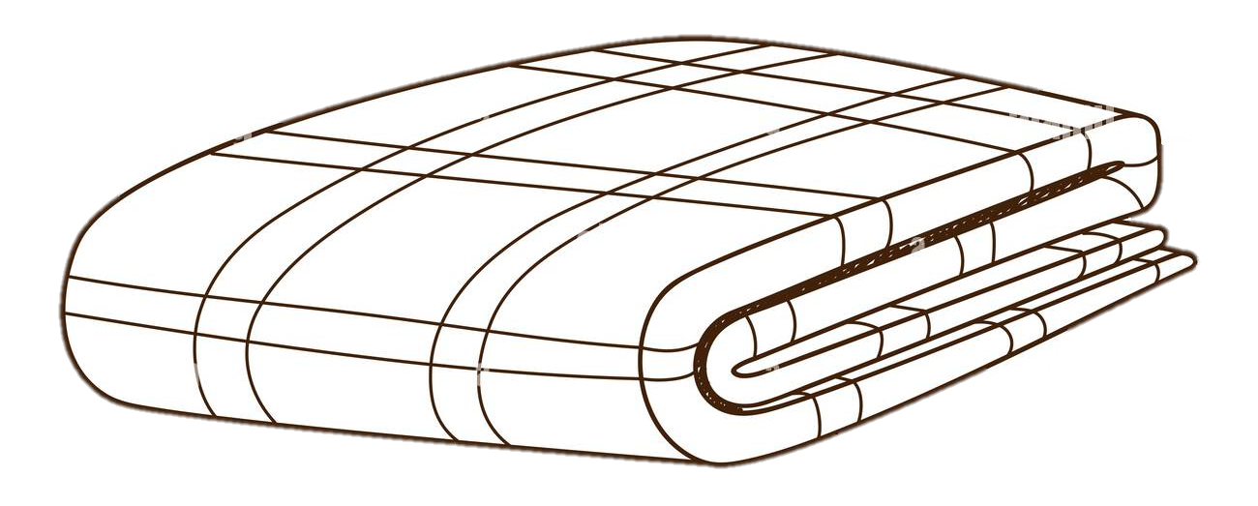
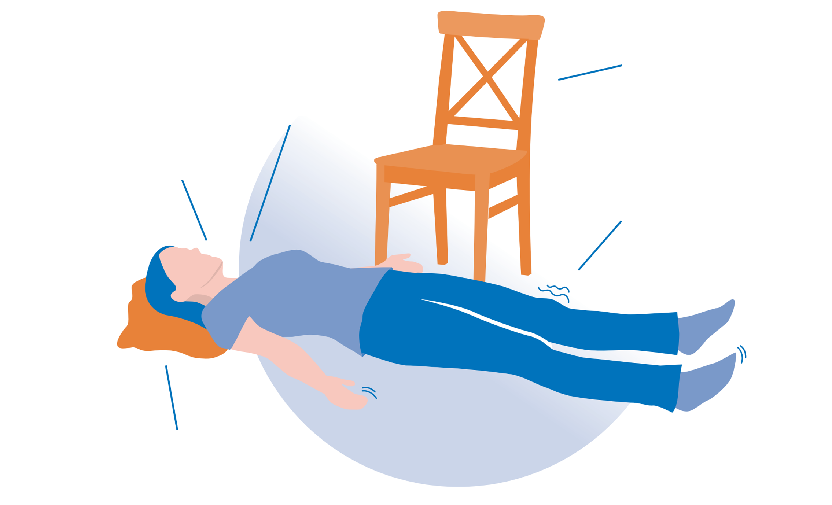

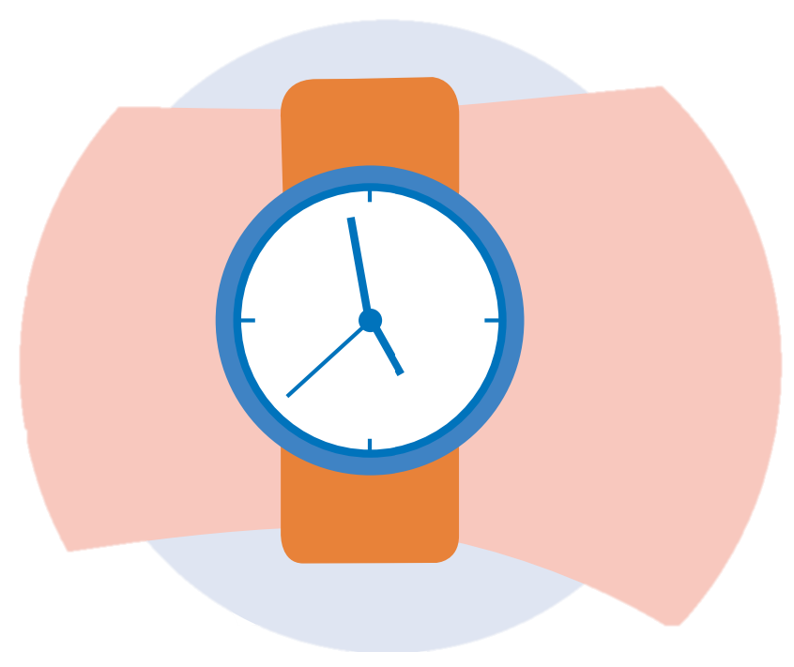
Maßnahmen
(währenddessen)
Helfende Hand:
Maßnahmen
Betroffenen vor Eigen-verletzung schützen
Nichts zwischen die Zähne
Auskrampfen lassen
Reize minimieren
Wie lange dauert der Anfall?
Kopf und Ober-
körper schützen

Slide 3
Maßnahmen
(danach)
Betroffener bei Bewusstsein
Betroffener bewusstlos
Helfende Hand:
Auffinde-Algorithmen

Slide 4
Kommentare vor dem Video
(Folie nur für Vorbereitung)
Hinweis auf Ursachen: Nicht immer Reizüberflutung (Epilepsie), sondern auch Vergiftungen, Unterzuckerung, Sonnenstich usw.
„Achtet daher im Video darauf, was wir als Lehrer trotzdem als Maßnahme einbauen sollten!“
Antwort: Notruf, da durch eine Medikamentengabe der Anfall unterbrochen werden kann und auch vor Sauerstoffunterversorgung aufgrund der eingeschränkten Atmung geschützt wird; zudem wissen wir nicht zwangsweise, um welche Art von Krampfanfall es sich handelt. Auch bei einem Anfall zwischen 30 s und 3 Minunten den Notruf wählen!

Slide 5


Slide 6
Video: Krampfanfall
https://www.youtube.com/watch?v=-Ao4_eM-pPc

